Slide 1

코드 어시스턴트를 활용한 바이브 프로그래밍

Slide 2
Vibe 프로그래밍 소개
01

Slide 3

바이브 코딩 트렌드
테슬라의 수석 개발자였던 안드레이 카파시가 처음 사용
감성 코딩 또는 말로 하는 코딩 열풍
Visual Studio Code + Copilot을 사용하거나 Cursor IDE, Claude Code 등을 사용해서 웹사이트나 앱을 만드는 시대가 되었다.
통합 도구 형태로 제공되거나 CLI(Command Line Interface)로 제공된다.
초기 설계와 디자인 작업부터, 개발과 테스트, 배포까지 자동화 되는 시대가 됨.

Slide 4

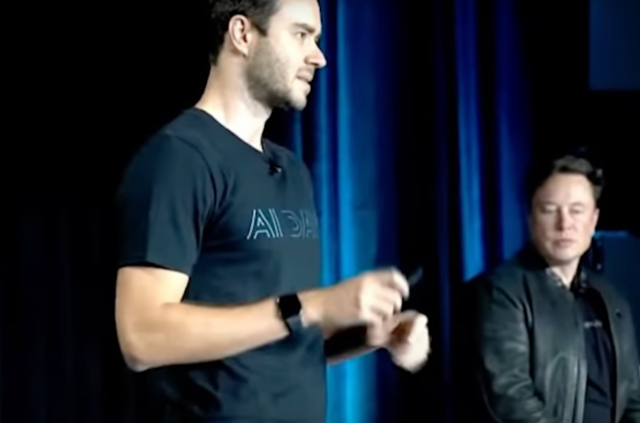
바이브 코딩 트렌드
테슬라의 수석 개발자였던 안드레이 카파시가 처음 사용

Slide 5
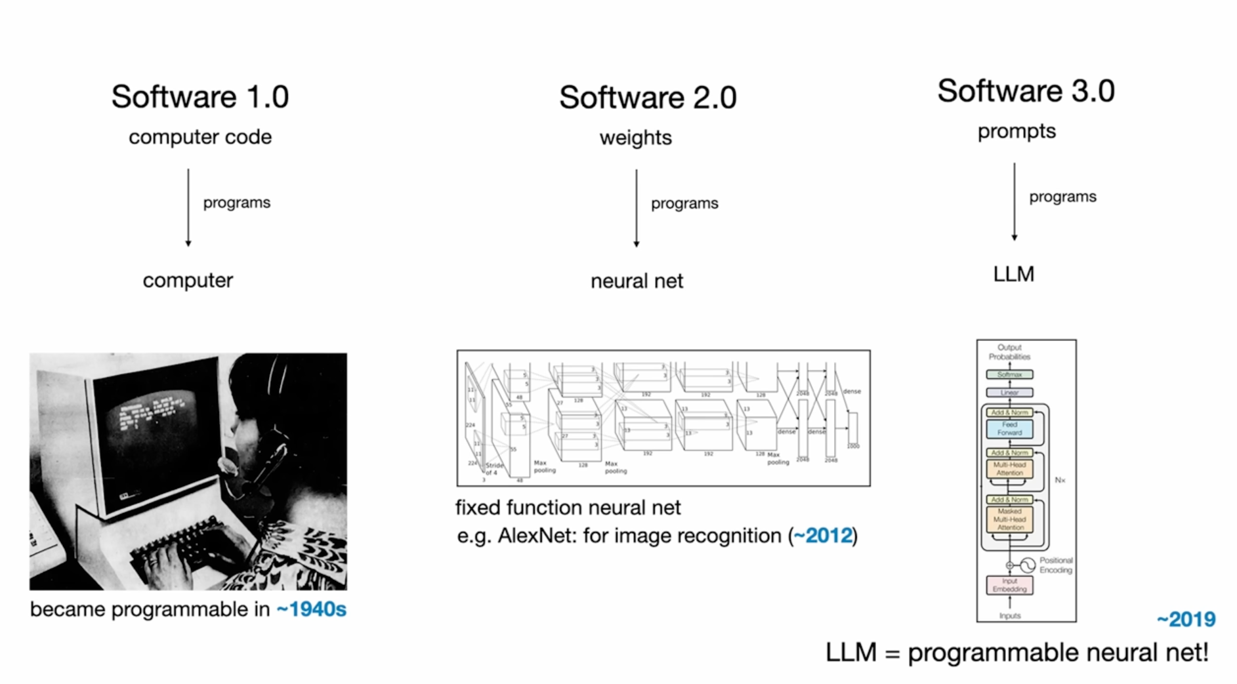
바이브 코딩 트렌드
Software 3.0의 시대 – LLM을 사용해서 코딩하는 시대

Slide 6
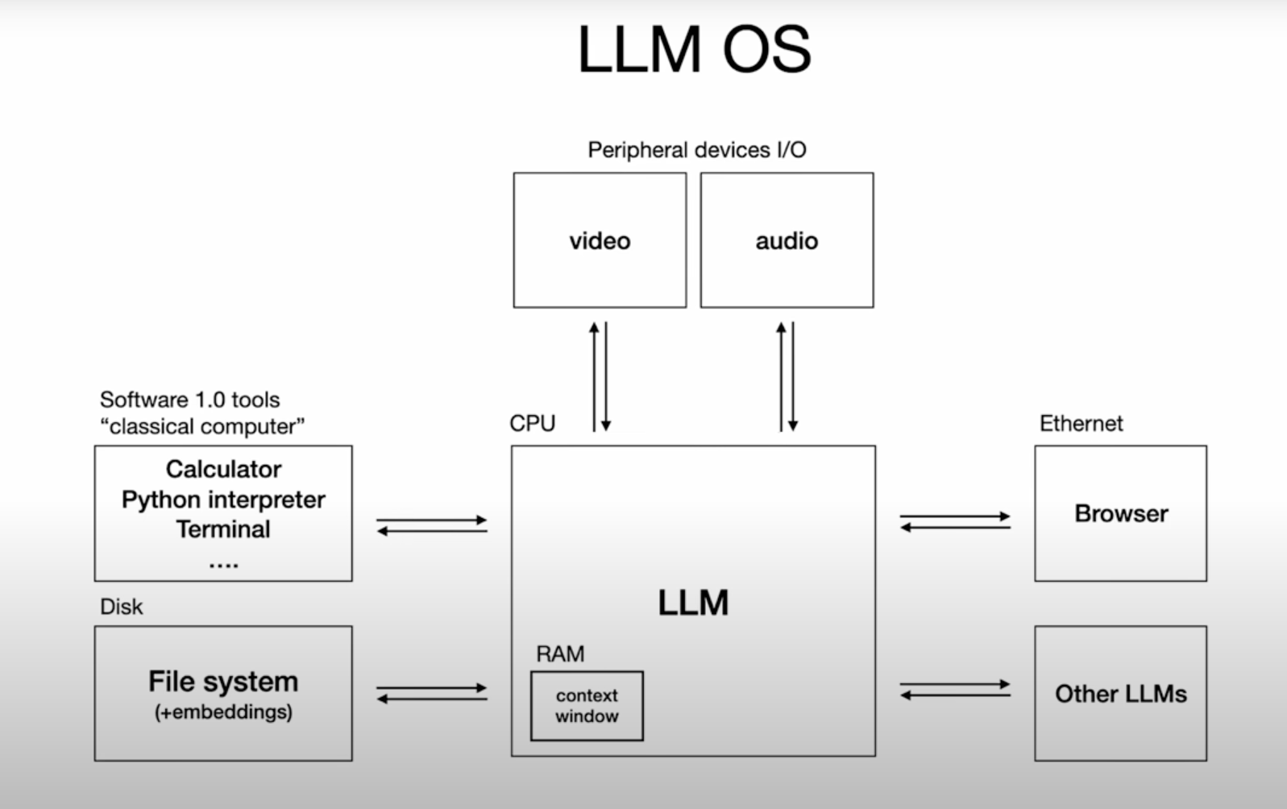
바이브 코딩 트렌드
LLM이 OS역할을 하고 있다.

Slide 7
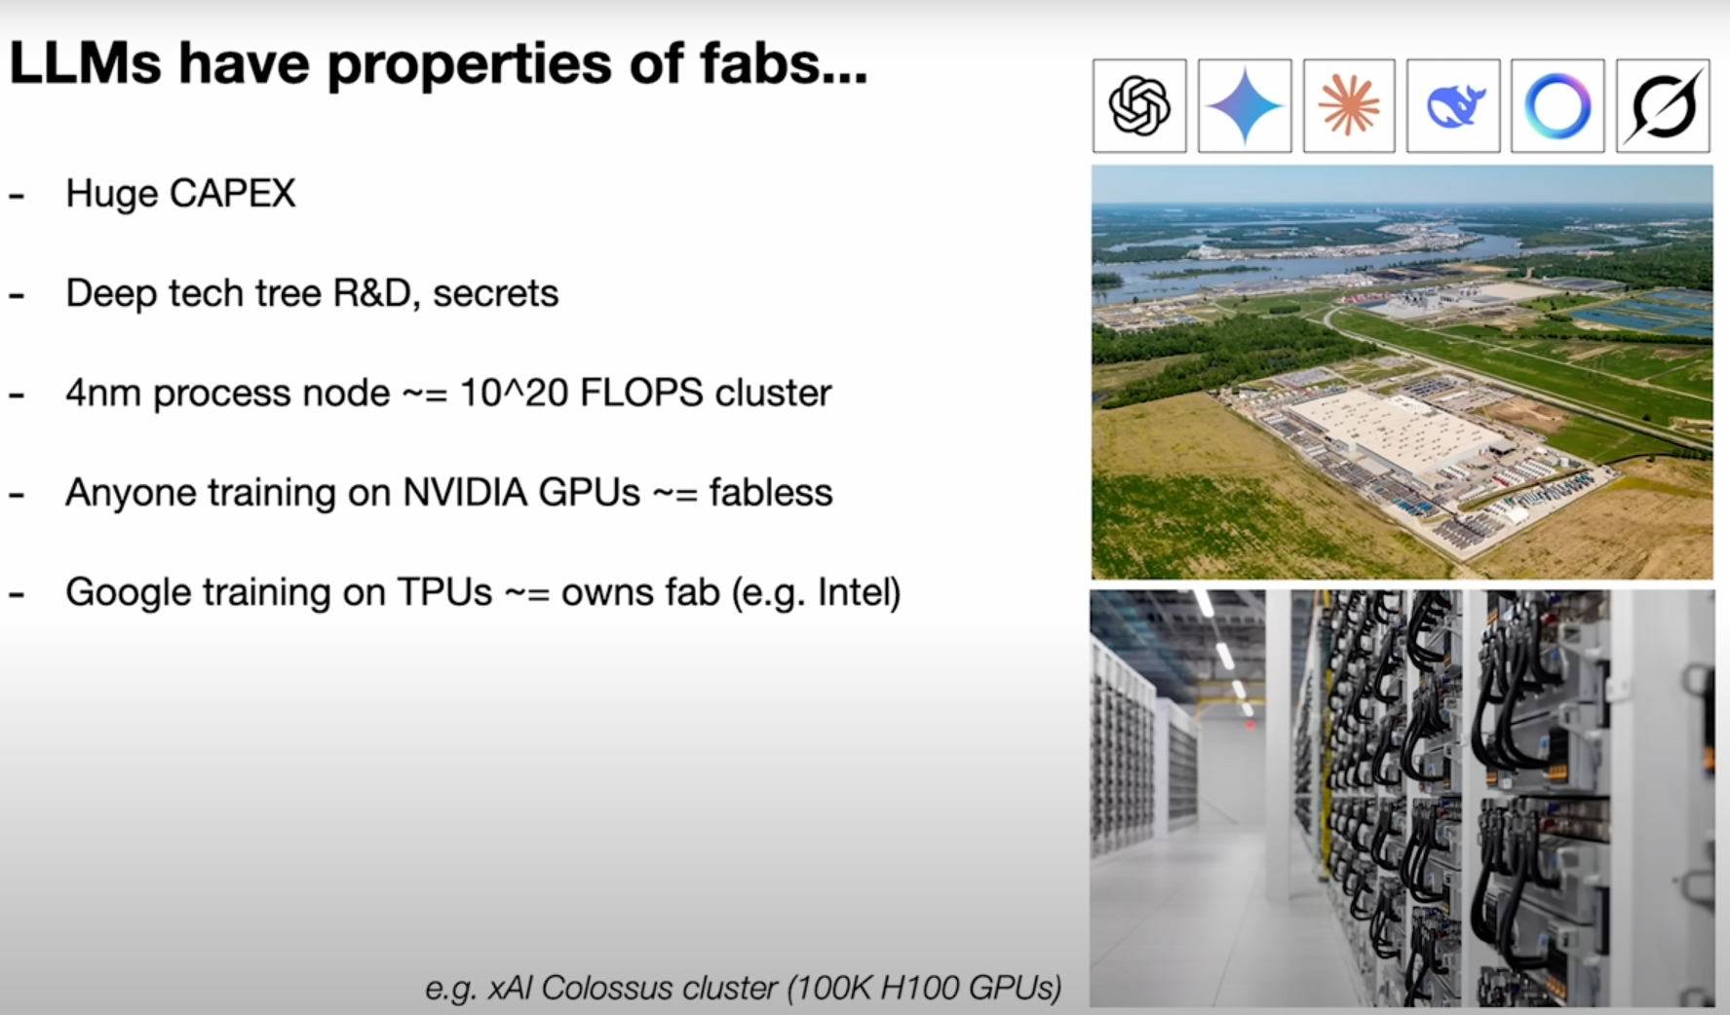
바이브 코딩 트렌드
빅테크들의 데이터센터와 GPU에 대한 엄청난 투자

Slide 8
바이브 코딩 트렌드
비전문가(일반인)도 앱과 웹을 만들 수 있나?
가능하다! 다만 개발자들이 사용하는 용어를 알아야 한다.
기본적인 용어들은 알아야 하고, 형상 관리를 위해 git을 사용할 수 있어야 한다.
50~100명이 사용하는 앱과 웹사이트면 충분히 만들 수 있고, mvp프로그램을 빠른 시간 안에 만들 수 있다.

Slide 9
바이브 코딩 트렌드
실제 서비스가 가능한 앱과 웹을 만들려면 기존 개발자들이 좀 더 유리하다.
프론트엔드만 다루던 개발자들에게는 백엔드를 자동으로 생성해줄 수 있고, 백엔드만 다루던 개발자들에게는 프론트엔드를 자동으로 생성해준다.
규모가 크고, 보안이 철저한 앱과 웹이라면 기술스택을 잘 알고 있는 기존 시니어 개발자들이 매우 유리하다.
여전히 사람의 도움이 필요하다.
자율주행이 한번이 되지 않고, 반자율주행을 거쳐서 완전자율주행으로 가는 것처럼 앞으로도 사람 + AI(LLM)의 협업이 필요한 시대라고 생각한다.

Slide 10
바이브 코딩 트렌드
앞으로 개발자는 어떤 역할을 하게 되나?
단순한 코더보다는 전체 흐름을 살펴보고, 아키텍트를 잡고, 검증과 통합을 하는 역할을 주로 할 것으로 예상된다.
디테일한 코딩은 앞으로 2년 후에는 사람이 아닌 AI가 할 확률이 높아지고 있다.
사람은 시스템 설계자이자 비판가로서의 역량이 더욱 더 필요하다. AI가 코드를 생성하면, 사람은 시스템의 목적과 비즈니스 가치를 정의하는 설계자이자, 최종 비판가로 이동할 수 있다. AI에게 올바른 질문을 던지고, 생성된 산출물의 잠재적 위험을 찾아내고, 시스템 전체의 일관성과 안정성을 책임지는 사람의 능력이 더욱 중요한 시대이다.

Slide 11
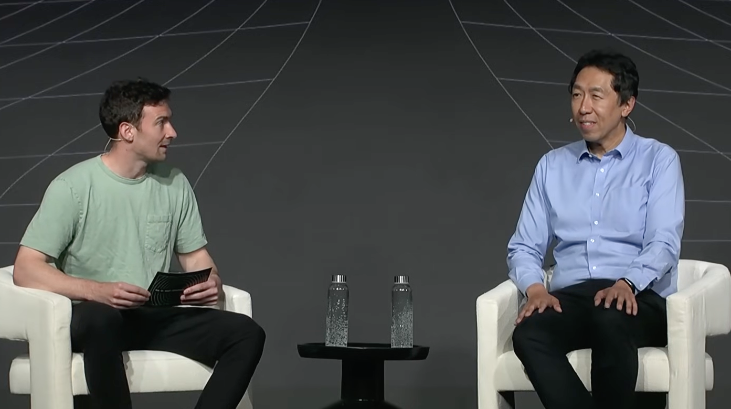
바이브 코딩 트렌드
앤드류 응의 인터뷰 중에 이런 내용이 있습니다. “바이브 코딩은 필수… 코딩 교육도 AI 잘쓰기 위해 필수. 바이브코딩은 생각보다 즐겁지 않아요. 고된 작업이죠. 코딩 자체가 높은 지적 활동이라 바이브가 얹혀졌다고 드라마틱하게 쉬워 지지지는 않아요.”
https://www.aitimes.com/news/articleView.html?idxno=171054

Slide 12
바이브 코딩 트렌드
마인드 마이너 - 송길영 작가님의 책에 나오는 문구
"미래는 이미 와 있다. 다만 모두에게 균등하게 온 것은 아니다"
우리는 미래를 준비할 필요가 있다. 앞으로 1년 뒤에, 5년 뒤에, 10년 뒤에 세상이 어떻게 변화되어 있을지 기대됨

Slide 13
바이브 코딩 트렌드
바이브 코딩의 한계
첫번째로 비용이 들어간다. 지속적으로 사용하려면 한달에 10불에서 20불, 많게는 100불에서 200불을 지불해야 할 수 있다. 비용 대비 효과가 있는지를 체크해 볼 필요가 있다.
두번째는 부가가치. 나만 혹은 우리 회사만 할 수 있는 것은 아니다. 내가 할 수 있다면 누구나 할 수 있다. 이런 차별성은 결국 사람이 만들어야 합니다. 앱과 웹페이지를 만드는 진입장벽이 사라지고 있고, 가격이 상당히 저렴해지고 있다. 나만이 할 수 있는 영역과 차별화가 더 필요하다.
세번째는 최적화의 문제. 바이브 코딩은 사람에 제시한 문제에 대해 스스로 해결책을 만들지만 프로젝트가 고도화되고 기능이 추가되면 오류가 늘어날 수 있다. 그래서 처음부터 설계를 잘하고 코드를 키워 나가야 한다. 초기에 코드를 생성할 때, 모듈화를 해달라고 부탁을 해야 한다.

Slide 14
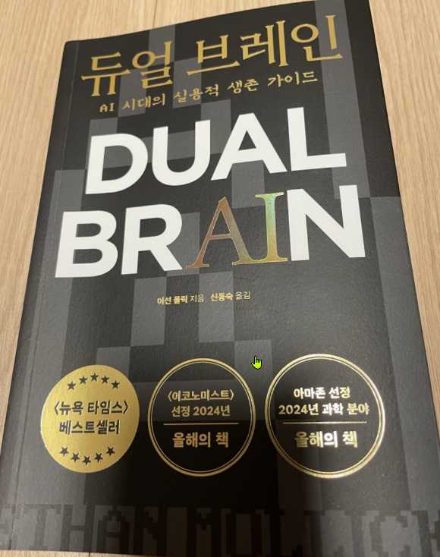
바이브 코딩 트렌드
듀얼 브레인 – 이선 몰릭
원칙1: 작업할 때 항상 AI를 초대한다.
원칙2: 인간이 주요 과정에 항상 개입한다.
원칙3: AI를 사람처럼 대하고, 어떤 사람인지 알려준다.
원칙4: 지금의 AI는 앞으로 사용하게 될 최악의 AI라고 생각한다.

Slide 15
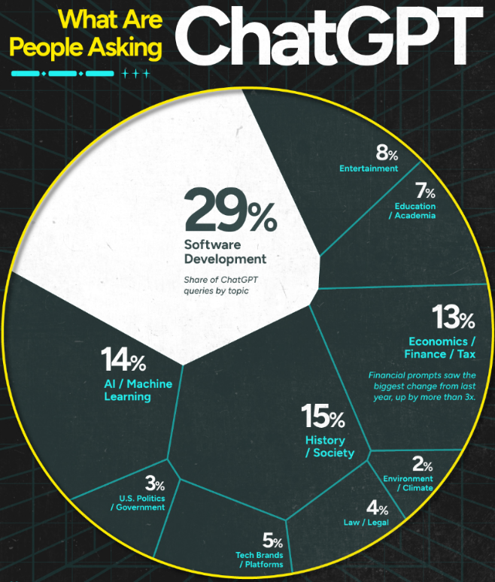
바이브 코딩 트렌드
사람들은 ChatGPT에 무엇을 질문하는가?
https://www.visualcapitalist.com/what-the-world-is-asking-chatgpt-in-2025/#google_vignette

Slide 16
바이브 코딩 트렌드
이런 상황에서 팔란티어의 경우 대졸자를 받지 않고 고졸자를 받아서 키우는 나노디그리드(자체 학위)를 주겠다고 선언. 미국의 공교육이 바뀌고 있고, 한국도 이런 흐름을 따라가야 한다고 본다. AI교과서만 도입하는 것이 아니라, AI란 무엇이고 어떻게 다룰 것인가를 가르쳐야 한다고 본다.
AI 네이티브가 되어야 한다. Human + AI가 같이 협업을 하는 세상에서는 AI 네이티브만이 살아남을 수 있다.

Slide 17
바이브 코딩 트렌드
프리 에이전트 – 솔로프리너의 시대
‘솔로프리너의 시대’는 ‘나 혼자의 한계’보다 ‘디지털 레버리지’가 더 크게 작동하는 시대.
아이디어와 실행력을 갖춘 개인이라면, 지금은 기업·국적·자본의 벽이 가장 낮아진 순간이기도 하다.
즉, 작고 민첩한 1인기업이 거대 조직만큼의 임팩트를 낼 수 있는 골든 타임이 바로 지금이다.

Slide 18
바이브 코딩 트렌드
어떤 도구들이 있나?
비주얼 스튜디오 코드 + 코파일럿: 기업 시장에서 이미 30%정도를 사용. 한달에 50번의 채팅까지는 무료로 사용가능. Pro요금제는 10불 결제
Cursor IDE: 처음 2주는 무료 사용 가능. 한달에 20불 결제. 비주얼 스튜디오 코드를 포크한 프로젝트이기 때문에 사용법이 비주얼 스튜디오 코드와 비슷하다.
Claude Code: 한달에 20불을 결제해야 한다. CLI환경이 익숙한 개발자들에게 적합한 도구이다.
구글의 제미나이 CLI: 무료로 사용할 수 있고, 하루에 100만 토큰을 제공한다. 아직은 성능이 좀 떨어지는 편이다.
아마존의 Kiro: 아직은 무료이고 초기버전이지만, 스펙 기반으로 개발하기에 좋은 도구이다.
GPT5 + CLI: 가장 최근에 출시된 도구

Slide 19
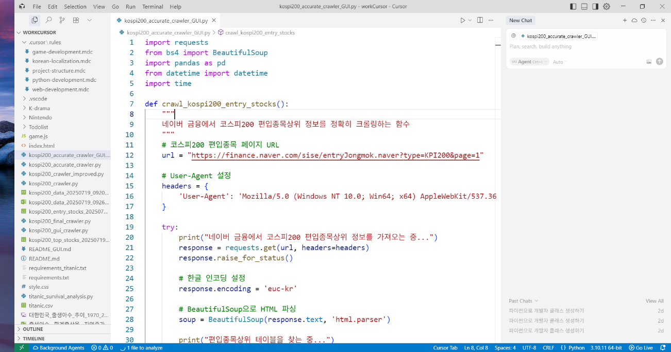
바이브 코딩 트렌드
비주얼 스튜디오 코드

Slide 20
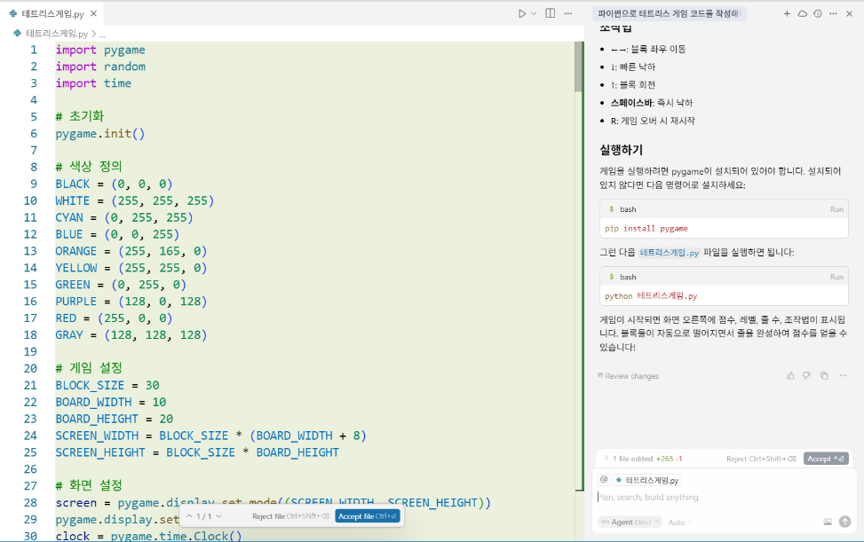
바이브 코딩 트렌드
Cursor IDE

Slide 21
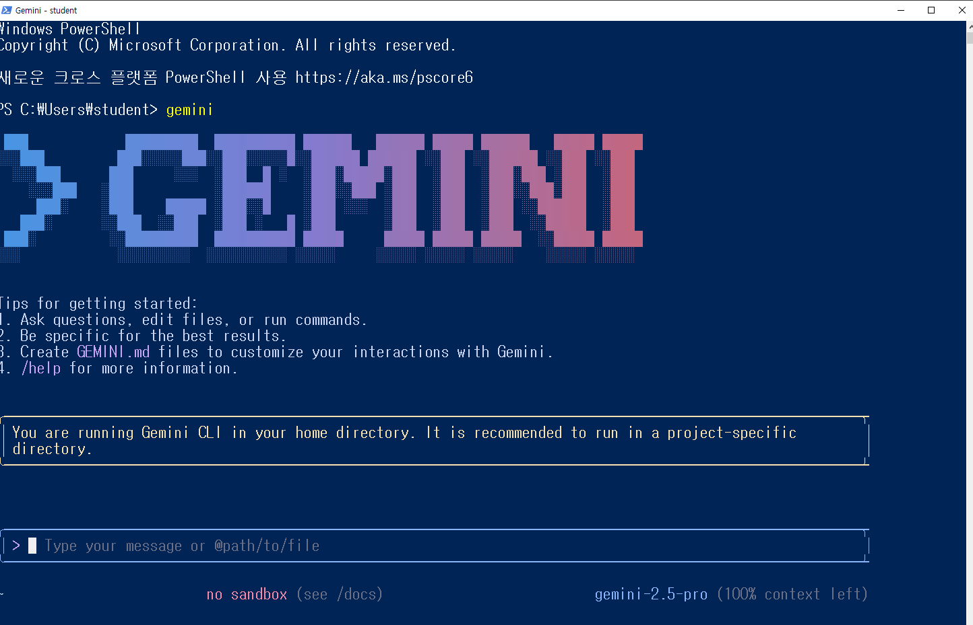
바이브 코딩 트렌드
구글의 제미나이 CLI

Slide 22
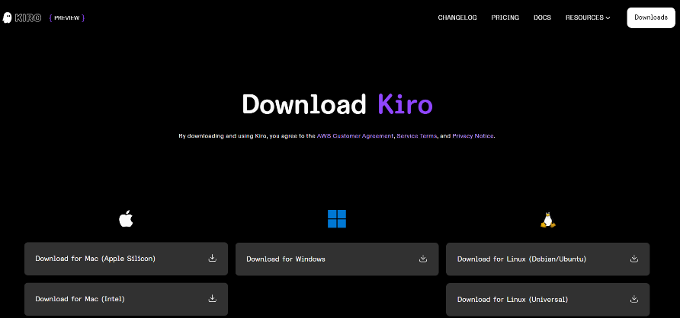
바이브 코딩 트렌드
아마존의 Kiro

Slide 23
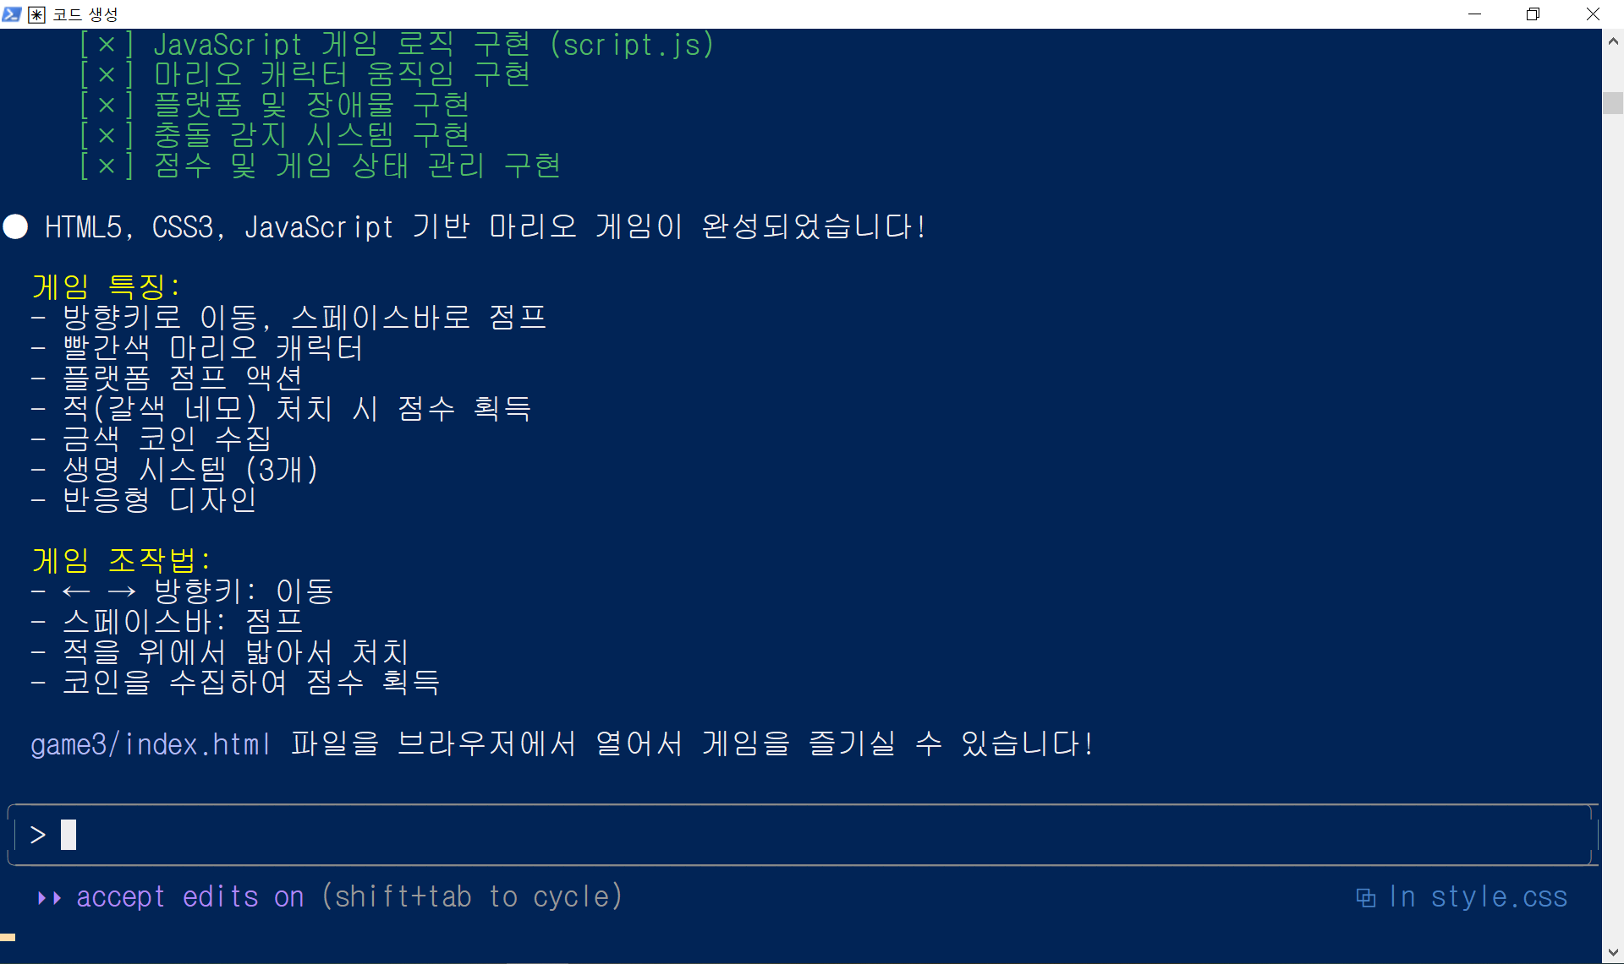
바이브 코딩 트렌드
Claude Code의 CLI화면

Slide 24
바이브 코딩 트렌드
어떤 도구를 선택하는 것이 좋은가?
개발 도구가 익숙하지 않는 초보자라면 비주얼 스튜디오 코드 + 코파일럿이 처음 접근하기에 편하다. 이미 기업 시장의 30%이상의 개발자들이 사용하고 있다. 기본 요금은 $10불
Cursor IDE의 경우 $20불 정도 결제를 해서 사용해야 하지만 클로드 소넷 기반의 개발이 상당히 코드가 잘 생성되는 편. 통합 개발 환경을 좋아하는 개발자들에게 인기가 높다.
바이브 코딩을 많이 사용하는 경우라면 Claude Code를 추천함. CLI라는 환경이 처음에는 불편할 수 있지만 이런 CLI환경과 Cursor IDE를 같이 사용하거나, 비주얼 스튜디오 코드와 같이 사용하면 해결됨. $20불 요금제부터 사용이 가능
무료로 사용하는 환경을 원한다면 구글 제미나이 CLI와 구글 AI Studio를 병행하는 것도 좋고, 범용적으로 사용하면서 코드의 질도 높이고 싶다면 GPT5 유료 모델도 좋다

